Slide 1

Procesamiento y análisis: Electrocardiograma (ECG)
José Gabriel Córdoba Silva
Departamento de ingeniería biomédica

Slide 2
Tabla de contenidos
01
02
03
Lectura y escritura de archivos
Filtrado y eliminación de artefactos
Extracción de características del ECG
04
05
06
Variabilidad de frecuencia cardiaca (HVR)
Análisis de Frecuencia
Algoritmo de Pan-Tompkins

Slide 3
Morfología ECG
R
Segmento ST
P
T
Q
S
Intervalo PR
Complejo QRS
Intervalo QT

Slide 4
Tacograma
R-R
1
R-R seg
0
Tiempo

Slide 5
01
Lectura y escritura de archivos

Slide 6



Tipo de Datos
Practicidad
Scipy.io
MATLAB Files
En la práctica, muchas veces un solo lenguaje de programación no es suficiente.
.mat son archivos binarios de Matlab que permiten almacenar diccionarios enteros compatible entre lenguajes
Librería en Python que nos permite leer los datos. Funciones savemat y loadmat permiten escritura y lectura respectivamente

Slide 7
02
Filtrado y eliminación de artefactos

Slide 8
Partes del Corazón
Interferencia electromagnética
Contenido frecuencial fundamental (60/50 Hz con armónicos).
Fuentes reguladas permiten obtener señales más limpias.
Amplitud hasta 50% del ECG pico a pico. En algunos casos puede esconder completamente la señal

Slide 9
Partes del Corazón
Ruido debido a electrodos
Pérdida de contacto (permanente o intermitente).
1 segundo o más de duración.
Máxima amplitud de salida posible (saturación).

Slide 10
Filtros digitales
¿Que es un filtro?
¿Cual es el objetivo?
F(x)
Cualquier operación que atraviesa una señal y la modifica. En el caso digital una operación matemática sobre una seria de números.
Separar señales mezcladas, recuperar información escondida, eliminar componentes de ruido, sintetizar o traducir una señal a una respuesta

Slide 11
Extracción de características del ECG
03

Slide 12
Algoritmos de Detección: Métodos
Derivadas y Filtros Digitales
Filtros pasa-bajas y pasa-altas.
Filtros diferenciadores.
Filtros mediana.
Wavelets
Detección de singularidades.
Bancos de filtros.
Redes neuronales
Multilayer Perceptron (MLP).
Radial Basis Function (RBF).
Learning Vector Quantizatión (LVQ).
Otros métodos
Modelos ocultos de Markov.
Morfología matemática.
Algoritmos genéticos…
Filtros adaptativos
Mínimos cuadrados para los coeficientes del filtro.
Support Vector Machine
Criterios de entropía.
12

Slide 13
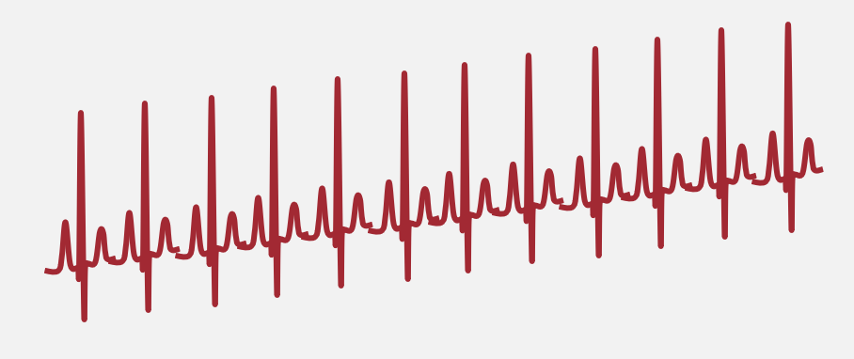
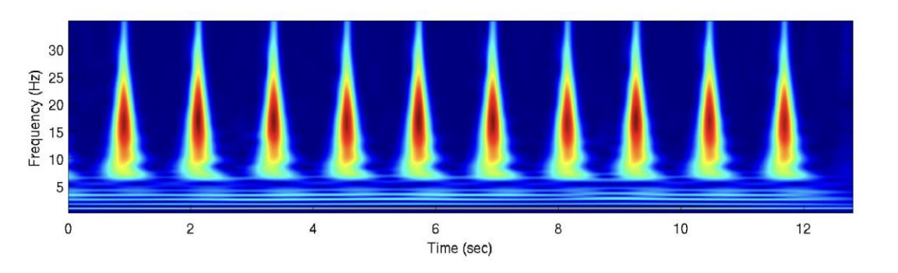
Transformada tiempo-frecuencia

Slide 14
Algortimo Heuristico
FILTRADO
VARIANZA MOVIL
MEDIA MOVIL
ECG
SELECCIÓN DE DISTANCIA
SELECCIÓN DE AMPLITUD
DESVIACION ESTANDAR MOVIL
MAXIMO MOVIL
DETECCION DE ONDA R
TIEMPO DE PICOS ONDA R

Slide 15
04
Algoritmo de Pan-Tompkins

Slide 16
Pasos principales de Pan-Tomkins
FILTRADO
DERIVATION
SQUARING
ECG
DECISION
THRESHOLDS
INTEGRATION
RESULT

Slide 17
Algoritmo de Pamtonkins
Filtro Basa-Banda
Filtro Paso Bajo
Permite paso de frecuencias específicas y rechaza las demás.
Partes Importantes:
Filtro pasa-altas
Filtro pasa-bajas
Filtro Paso Alto

Slide 18

Algoritmo de Pan-Tomkins
2. Derivación (estimación de la pendiente)
Destaca las pendientes rápidas de la señal, que coinciden en el caso del ECG con el QRS
Filtro derivador
$$H\left(z\right)=0.1 (2+z^{−1}−z^{−3}−z^{−4})$$

Slide 19

Algoritmo de Pan-Tomkins
3. Elevación al cuadrado.
Se eleva al cuadrado la señal para convertirla en positiva antes de integrarla y se acentúan las altas frecuencias correspondientes al QRS.
Multiplicador al cuadrado
$$y\left(nT\right)={\left[x\left(nT\right)\right]}^{2}$$

Slide 20
Algoritmo de Pan-Tomkins
4. Integración de Ventana Móvil
La señal se eleva al cuadrado para convertirla positiva antes de integrarla
Integración

Slide 21
Señales Resultantes
Señal Original
Filtro Pasa-Banda
Elevación al Cuadrado
Integración móvil

Slide 22
Variabilidad Frecuencia Cardiaca (HRV)
05
Variación de tiempo entre cada latido del corazón, también conocido como el intervalo R-R

Slide 23
Ritmo cardiaco
R-R seg
Estrés-ejercicio
Recuperación
Reposo

Slide 24


Regulación sistema nervioso autonomico
Simpático
Parasimpatico
● Se activa en peligro o estrés aumento HR
● Aumento de norepinefrina, mecanismo luchar o huir
● Actua en todas las regiones del corazon
● Mediado por baroreceptores en las carotidas
● Funciona como un desacelerador del simpático
● Mediante acetilcolina desacelera el corazón
● Actua en el nodo sinusal y atrioventricular
● Mediado por reflejos autonimicos en el nervio vago

Slide 25



Medidas comunes de HVR
Tiempo
Frecuencia
No lineales
●NN: Media de los intervalos NN.
●NN50: Numero de intervalos adyacentes con más de 50ms de diferencia
●pNN50: Porcentaje de NN50 sobre el total
●SDNN: Desviación estándar de los intervalos NN, mediación vagal
●VLF: Influenciado por actividad física
●LF: Modulado por ambas ramas autonómicas, mayormente simpática
●HF: Regulación Vagal, modulado por respiración
●LF/HF: Relación simpato-vagal 1-2 adulto sano en reposo
●SD1: Desviación estándar perpendicular a la línea de identidad, asociado a sensibilidad de los baroreceptores.
●SD2: Desviación estándar vertical a la línea de identidad, asociado a potencia de LF.

Slide 26
06
Análisis de frecuencias

Slide 27


Análisis de frecuencias
Densidad espectral de potencia (PSD)
Medida de cómo la variancia se distribuye en relación a la frecuencia.
Métodos no-paramétricos: usualmente a través de la FFT. Simplicidad y velocidad de cómputo.
Métodos paramétricos: definición de un modelo que produce una función de fácil interpretación.

Slide 28
Tachogram
Step
Window
PSD
Power spectral density
For each frequency band
ULF
VLF
LF
HF

Slide 29
0,0001
Variable | Interpretation
HF | Regulation vagal. Modulado por la respiration.
LF | Modulado por las dos ramificaciones autonómicas.
LF/HF | Balance simpato-vagal global.
VLF | Altamente influenciado por la actividad física. Actividad simpatética.
ULF | Ritmos circadianos y neuroendocrinos.
0,003
0,04
0,15
0,4
Power spectral density
ULF
VLF
LF
HF

Slide 30
Cuantificación Frecuencia
Recomendaciones para la estimación del espectro
Selección de RR intervalos entre ciclos sinusales normales.
Calculado directamente a partir del tacograma o a través de una señal obtenida de la interpolación de los eventos discretos.
Tanto para métodos paramétricos como no-paramétricos, se recomienda la interpolación en muestras regulares.

Slide 31
Gracias!
Please keep this slide for attribution

